Slide 1
27. april: dan upora proti okupatorju
Pripravila: Dijana Klašnja, mag.

Slide 2
Druga svetovna vojna v sloveniji
Začela se je 6. aprila 1941, ko so nemške vojaške enote napadle Jugoslavijo.
Čez pet dni so Slovenijo napadle še italijanske vojaške enote.
Aprilska vojna je bila kratka
Jugoslavija je 17. aprila 1941 podpisala vdajo.

Slide 3
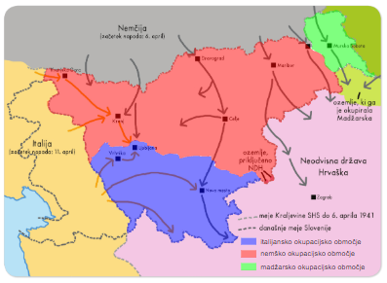
Slovensko ozemlje je Hitler razdelil med 4 države.
Nemški rajh
Madžarska
Italija
Neodvisna država Hrvaška

Slide 4
Okupatorji Slovencem niso priznali narodnih pravic, lastne kulture in jezika.
Iz njih so hoteli napraviti Nemce, Italijane oz. Madžare.
Želeli so uničiti slovenski narod, slovensko kulturo in slovenščino.
NEMŠKI OKUPATOR

Slide 5
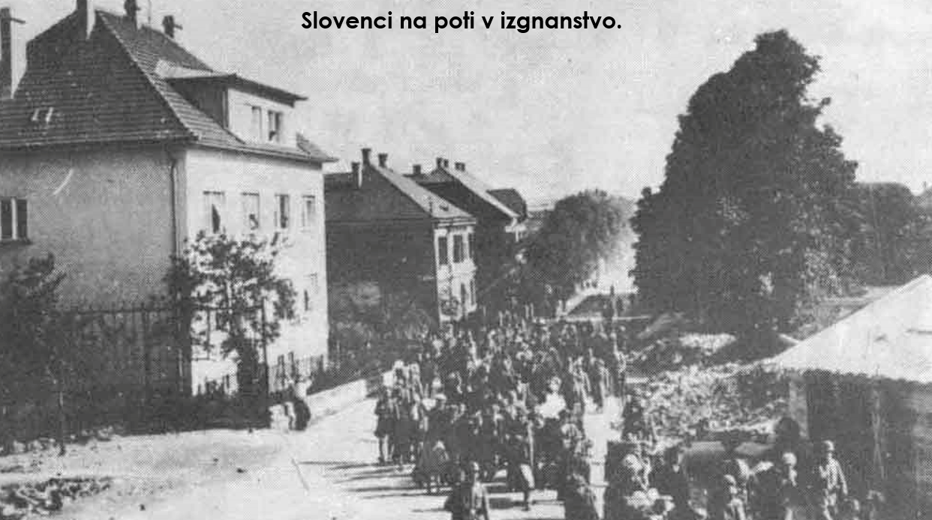
Nacisti so pripravili množičen izgon Slovencev, naselitev Nemcev ter ponemčenje preostalega prebivalstva.
Začeli so z uničevanjem (ukinili so slovenska društva, zapirali knjižnice, uničevali slovenske knjige).
Slovenščino je nadomestila nemščina (slovenske kraje in slovenska osebna imena so spremenili v nemške).

Slide 6
Italijani so dovoljevali slovenščino, delovanje slovenskih šol in kulturnih ustanov.
Časopisi so izhajali v slovenščini in italijanščini (dvojezičnost).
Učenci so se morali učiti italijanščino (spremenjen učni načrt).
ITALIJANSKI OKUPATOR

Slide 7
Slovenske učitelje izženejo in nadomestijo z madžarskimi.
Prepovejo rabo slovenskega jezika.
V šolo uvedejo madžarščino.
MADŽARSKI OKUPATOR

Slide 8
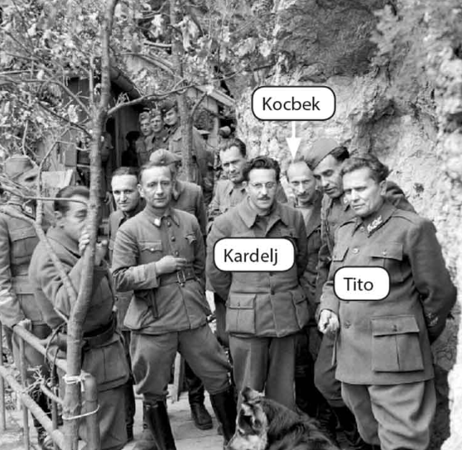
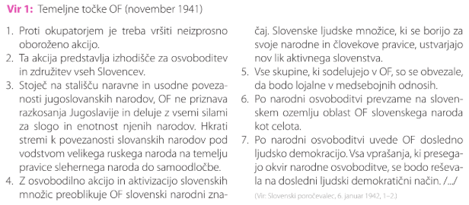
Ustanovitev osvobodilne fronte slovenskega naroda (OF)
Ustanovijo jo komunisti skupaj z zavezniki 26. aprila 1941.
Cilj: izgnati okupatorje in doseči osvoboditev,
Program OF:

Slide 9
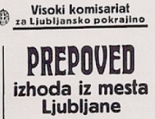
Okupator je:
Omejil gibanje (Italijani so Ljubljano obdali z žico).
Postavil cestne prepreke.
Uvedel policijsko uro.
Požigal vasi.
Streljal talce.

Slide 10
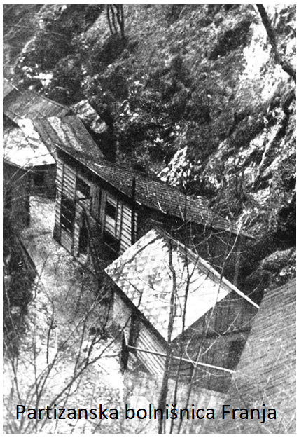
V času narodnoosvobodilnega boja je delovalo več kot 240 skrivnih bolnišnic.
Najbolj znani partizanski bolnišnici sta Franja v soteski Pasice pri Cerknem in Jelendol v Kočevskem rogu.

Slide 11
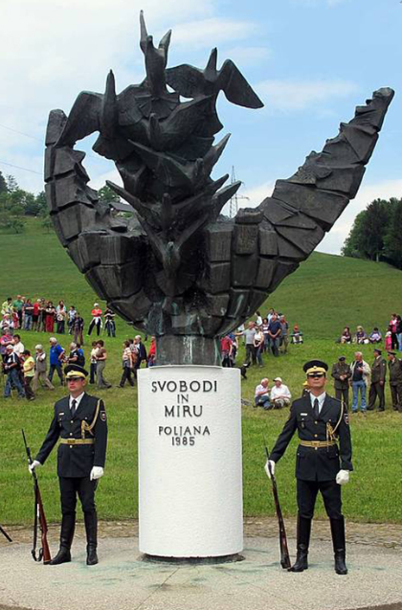
Zadnja bitka druge svetovne vojne v Evropi se je odijala na slovenskih tleh 15. maja 1945 na Poljani pri Prevaljah.

Slide 12
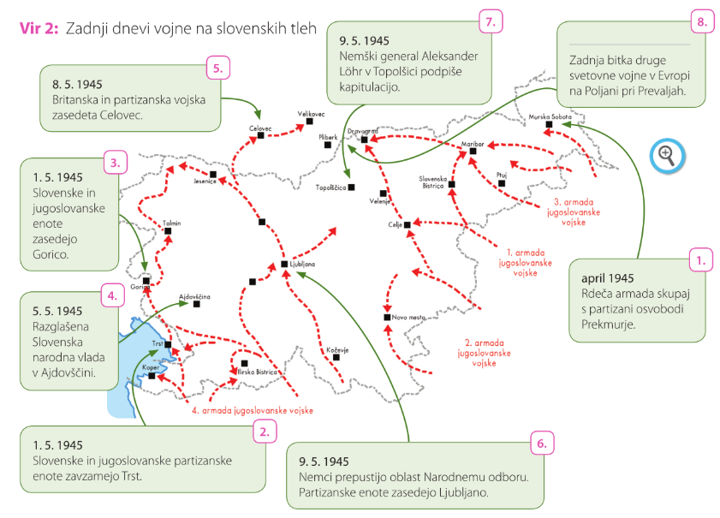
Vir: https://ucimte.com/?q=ucbenik/1000164

